Slide 1
离散数学
第3章 集合代数

Slide 2
主要内容
3.1 集合的基本概念
集合、元素、属于、包含、幂集、空集、文氏图等
3.2 集合的基本运算
并、交、补、差等
3.3 集合中元素的计数
集合运算的算律、恒等式的证明方法

Slide 3
3.1 集合的基本概念
集合定义与表示
集合与元素
集合之间的关系
空集全集幂集
1. 集合定义
集合没有精确的数学定义
理解：由一些可确定的、可分辨的事物构成的整体称为集合，这些个体称为
集合的元素
常见的数集：
N, Z, Q, R, C 等分别表示自然数、整数、有理数、实数、复数集合
2. 集合表示法
枚举（列举）法----通过列出全体元素来表示集合
谓词表示（描述）法----通过谓词概括集合元素的属性
实例：枚举法 自然数集合 N={0,1,2,3,…}
谓词法 S={ x | x是实数，x²−1=0}
B={ x | P(x) } B 由使得 P(x) 为真的 x 构成

Slide 4
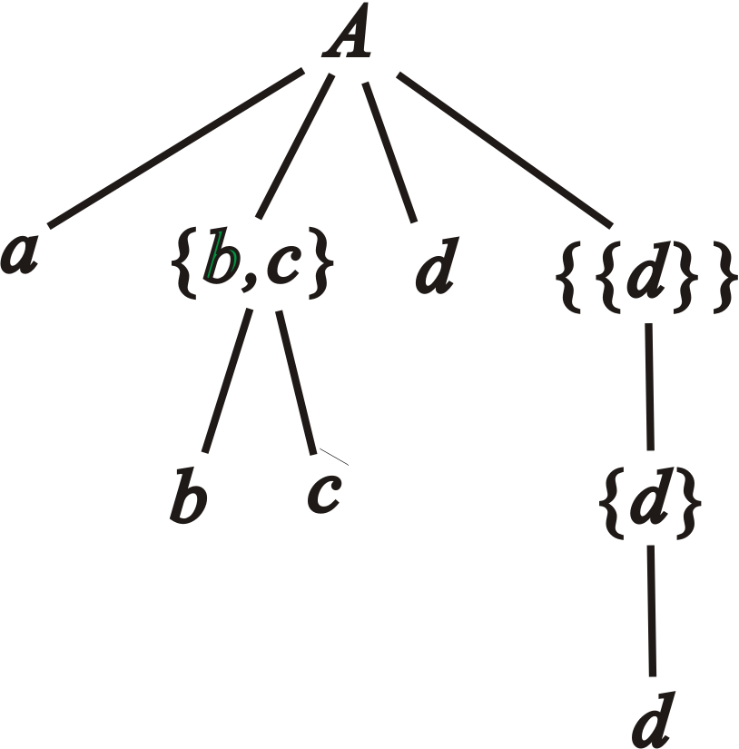
3.1 集合的基本概念
集合定义与表示
集合与元素
集合之间的关系
空集全集幂集
1.集合的元素具有的性质
无序性：元素列出的顺序无关
相异性：集合的每个元素只计数一次
确定性：对任何元素和集合都能确定这个元素是否
为该集合的元素
任意性：集合的元素也可以是集合
例
A={ a, {b,c}, d, {{d}} }
{b,c}∈A，b∉A，{{d}}∈A
{d}∉A，d∈A
2．元素与集合的关系
隶属关系：∈或者∉
3．集合的树型层次结构

Slide 5
3.1 集合的基本概念
集合定义与表示
集合与元素
集合之间的关系
空集全集幂集
集合与集合之间的关系：⊆、 =、 ⊈、 ≠、 ⊂、 ⊄
定义3.1 B ⊆ A ⇔ ∀x ( x∈B → x∈A ) 称B为A的子集，B被A包含或A包含B
定义3.2 A = B ⇔ A ⊆ B ∧ B ⊆ A，则称A与B相等
定义3.3 B ⊂ A ⇔ B ⊆ A ∧ A ≠ B ，称B为A的真子集
B ⊈ A ⇔ ∃x ( x∈B ∧ x∉A )
思考：≠ 和 ⊄ 的定义
注意 ∈ 和 ⊆ 是不同层次的问题

Slide 6
3.1 集合的基本概念
集合定义与表示
集合与元素
集合之间的关系
空集全集幂集
定义3.4 空集 ∅ ：不含有任何元素的集合
实例： { x | x∈R ∧ x²+1=0 }
定理3.1 空集是任何集合的子集。
证 对于任意集合A，
∅⊆A ⇔ ∀x (x∈∅→x∈A) ⇔1 （永真式）
推论 ∅是惟一的。
证 假设存在∅1和∅2，则∅1⊆∅2 且∅1⊆∅2，因此∅1=∅2
注意区分∅ 和 { ∅ }

Slide 7
3.1 集合的基本概念
集合定义与表示
集合与元素
集合之间的关系
空集全集幂集
定义3.5 幂集：A的全体子集构成的集合
P(A)={ x | x ⊆ A }
实例：P(∅)={∅}, P({∅})={∅,{∅}}
P({1,2,3})={∅,{1} ,{2} ,{3} ,{1,2} ,{1,3} ,{2,3}, {1,2,3} }
计数：如果 |A|=n，则 |P(A)|=2^{n}.
定义3.6 全集 E：包含了所有对象的集合
全集具有相对性：与问题有关，不存在绝对的全集
在给定问题中，全集包含任何集合，即∀A (A⊆E )

Slide 8
3.2 集合的运算
初级运算
集合运算的表示
集合算律
集合证明题
集合的基本运算有：
定义3.7 并 A∪B = {x | x∈A∨x∈B}
交 A∩B = {x | x∈A∧x∈B} （ A与B的相同元）
相对补 A−B = {x | x∈A∧x∉B}
定义3.8 对称差 A⊕B = (A−B)∪(B−A) （ A与B的相异元）
定义3.9 绝对补 ∼A = E−A

Slide 9
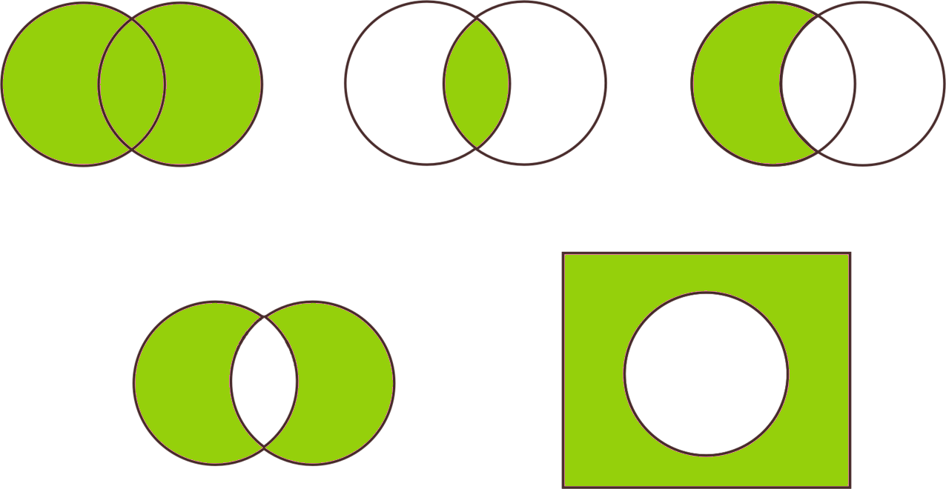
3.2 集合的运算
初级运算
集合运算的表示
集合算律
集合证明题
文氏图
A
B
A
B
A
B
A∪B
A∩B
A–B
B
A
A
B
A⊕B
~A

Slide 10
3.2 集合的运算
初级运算
集合运算的表示
集合算律
集合证明题
关于运算的说明:
运算顺序： ∼ 和幂集优先，其他由括号确定
并和交运算可以推广到有穷个集合上，即
A₁∪A₂∪… ∪ A_{n}= {x | x∈A₁∨ x∈A₂∨…∨ x∈A_{n}}
A₁∩A₂∩… ∩ A_{n}= {x | x∈A₁∧ x∈A₂∧…∧ x∈A_{n}}
某些重要结果
∅⊆A−B⊆A
A⊆B ⇔ A−B=∅
A∩B=∅ ⇔ A−B=A

Slide 11
3.2 集合的运算
初级运算
集合运算的表示
集合算律
集合证明题
例
F:一年级大学生的集合 S：二年级大学生的集合 R：计算机系学生的集合 M：数学系学生的集合 T：选修离散数学的学生的集合 P：爱好体育运动学生的集合 L：爱好文学学生的集合
所有计算机系二年级学生都选修离散数学
T⊆(M∪R)∩S
R∩S ⊆T
数学系一年级的学生都没有选修离散数学
(M∩F)∩T=∅
数学系学生或爱好文学或爱好体育运动
M⊆L∪P
只有一、二年级的学生才爱好体育运动
P⊆F∪S
除去数学和计算机系二年级学生外都不 选修离散数学
S−(M∪R)⊆P
11

Slide 12
3.2 集合的运算
初级运算
集合运算的表示
集合算律
集合证明题
例
分别对条件(1)到(5)，确定 X 集合与下述哪些集合相等。
S₁ = { 1, 2, …, 8, 9 }, S₂= { 2, 4, 6, 8 }, S₃= { 1, 3, 5, 7, 9 },
S₄ = { 3, 4, 5 }, S₅= { 3, 5 }
若 X∩S₃=∅, 则 X
若 X⊆S₄, X∩S₂=∅, 则 X
若 X⊆S₁，X S₃, 则 X
若 X − S₃=∅, 则 X
若 X⊆S₃，X S₁, 则 X
= S₂
= S₅
= S₁, S₂, S₄
= S₃, S₅
与 S₁, ... , S₅ 都不等

Slide 13
3.2 集合的运算
初级运算
集合运算的表示
集合算律
集合证明题
1．只涉及一种运算的算律：
交换律、结合律、幂等律
 | ∪ | ∩ | ⊕
幂等 | A∪A=A | A∩A=A
结合 | (A∪B) ∪C =A∪ (B∪C) | (A∩B) ∩C= A∩ (B∩C) | (A⊕B)⊕C =A⊕(B⊕C)
交换 | A∪B=B∪A | A∩B=B∩A | A⊕B=B⊕A

Slide 14
3.2 集合的运算
初级运算
集合运算的表示
集合算律
集合证明题
2．涉及两种不同运算的算律：分配律、吸收律
 | ∪与∩ | ∩与⊕
分配 | A∪ (B∩C) = (A∪B) ∩(A∪C) A∩ (B∪C) = (A∩B) ∪(A∩C) | A∩ (B⊕C) = (A∩B)⊕(A∩C)
吸收 | A∪ (A∩B)=A A∩ (A∪B)=A
3．涉及补运算的算律：德摩根律，双重否定律
 | − | ∼
德摩根律 | A−(B∪C)=(A−B)∩(A−C) A−(B∩C)=(A−B) ∪(A−C) | ∼(B∪C)=∼B∩∼C ∼(B∩C)=∼B∪∼C
双重否定 |  | ∼∼A=A

Slide 15
3.2 集合的运算
初级运算
集合运算的表示
集合算律
集合证明题
4．涉及全集和空集的算律：
补元律、零律、同一律、否定律
 | ∅ | E
补元律 | A∩∼A=∅ 矛盾律 | A∪∼A=E 排中律
零律 | A∩∅=∅ | A∪E=E
同一律 | A∪∅=A | A∩E=A
余补律 | ∼∅=E | ∼E=∅

Slide 16
3.2 集合的运算
初级运算
集合运算的表示
集合算律
集合证明题
5．集合运算性质的重要结论：
A∩B ⊆ A A∩B ⊆ B
A⊆ A∪B B ⊆ A∪B
A−B ⊆ A
A−B = A ∩ ∼ B
A∪B = B ⇔ A⊆ B ⇔ A∩B = A ⇔ A−B = ∅
A⊕B = B⊕A
(A⊕B) ⊕ C = A ⊕ (B⊕C)
A ⊕ ∅ = A A ⊕ A = ∅
A⊕B = A⊕C ⇒ B= C

Slide 17
3.2 集合的运算
初级运算
集合运算的表示
集合算律
集合证明题
证明方法：命题演算法、等式置换法
命题演算证明法的书写规范 (以下的X和Y代表集合公式)
(1) 证X⊆Y
任取x， x∈X ⇒ … ⇒ x∈Y
(2) 证X=Y
方法一 分别证明 X⊆Y 和 Y⊆X
方法二
任取x，x∈X ⇔ … ⇔ x∈Y
注意：在使用方法二的格式时，必须保证每步推理都是充分必要的

Slide 18
3.3 集合恒等式
初级运算
集合运算的表示
集合算律
集合证明题
集合等式的证明
方法一：命题演算法
例 证明A ∪(A ∩ B) = A （吸收律）
证 任取x,
x∈A ∪(A ∩ B) ⇔ x∈A∨x∈A ∩ B ⇔ x∈A∨(x∈A∧x∈B) ⇔ x∈A
因此得 A ∪(A ∩ B) = A.
例 证明 A−B = A ∩ ∼B
证 任取x,
x∈ A−B ⇔ x∈A∧x∉B
⇔ x∈A∧x∈∼B ⇔ x∈A∩∼B
因此得 A−B = A∩∼B

Slide 19
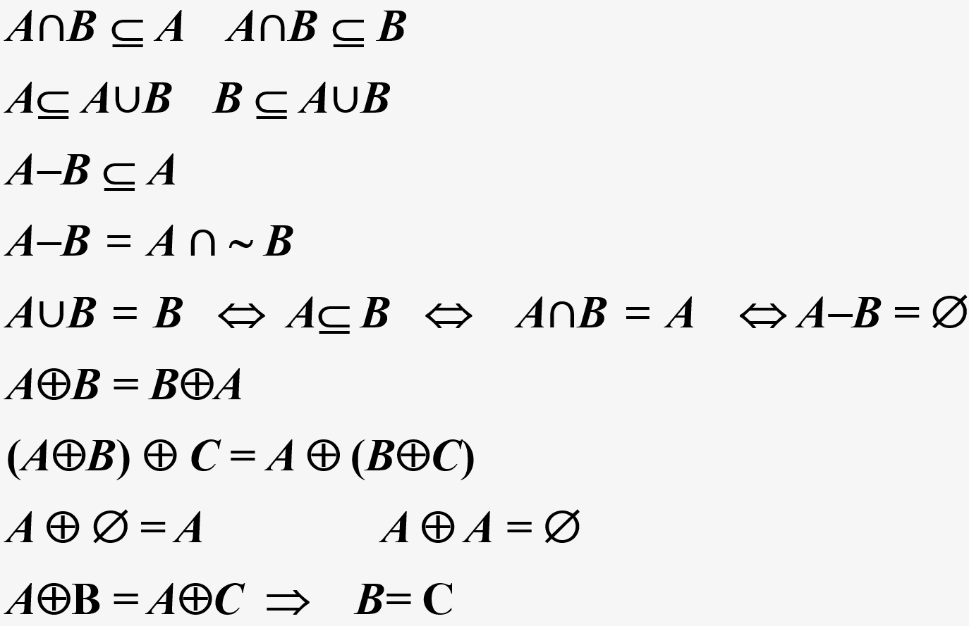
3.2 集合的运算
初级运算
集合运算的表示
集合算律
集合证明题
证明A⊆B ⇔ A ∪ B=B ⇔ A ∩ B=A ⇔ A−B=∅
① ② ③ ④
证 ①⇒②
显然B⊆A ∪ B，下面证明A ∪ B⊆B.
任取x，
x∈A ∪ B ⇔ x∈A∨x∈B ⇒ x∈B∨x∈B ⇔ x∈B
因此有A ∪ B⊆B. 综合上述②得证.
②⇒③
A=A ∩(A ∪ B) ⇒ A=A ∩ B (由②知A ∪ B=B，将A ∪ B用B代入)
p62 (3.28)式

Slide 20
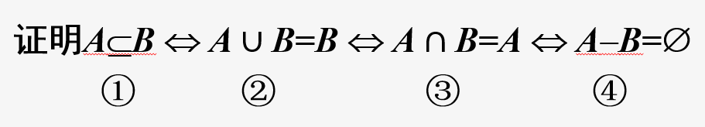
3.2 集合的运算
初级运算
集合运算的表示
集合算律
集合证明题
③⇒④
假设A−B≠∅, 即∃x∈A−B，那么知道x∈A且x∉B. 而
x∉B ⇒ x∉A∩B
从而与A∩B=A矛盾.
④⇒①
假设A⊆B不成立，那么
∃x(x∈A∧x∉B) ⇒ x∈A−B ⇒ A−B≠∅
与条件④矛盾.

Slide 21
3.3 集合中元素的计数
基数与有/无穷集
包含排斥原理
有穷集的计数
实例
集合 A 含有n个元素，则称集合A的基数为n，记作 card A = n
定义3.10：设A为集合，若存在自然数n （0也是自然数），使得|A| = card A = n,
则称A为有穷集，否则称为无穷集.
有穷集的实例：
A={ a,b,c}, card A=|A|=3；
B={ x | x²+1=0, x∈R}, card B=|B|=0
无穷集的实例：
N, Z, Q, R, C 等

Slide 22
3.3 集合中元素的计数
基数与有/无穷集
包含排斥原理
有穷集的计数
实例
定理3.2 设集合S上定义了n条性质，其中具有第 i 条性质的元素构成子集A_{i}, 那么
集合中不具有任何性质的元素数为
推论 S中至少具有一条性质的元素数为

Slide 23
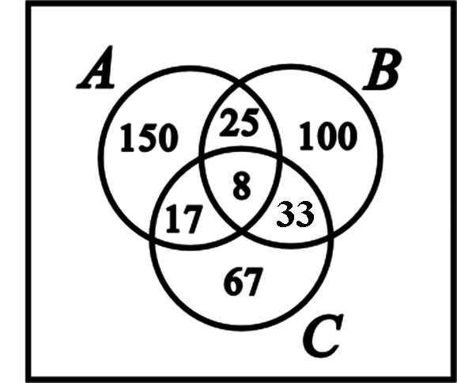
3.3 集合中元素的计数
基数与有/无穷集
包含排斥原理
有穷集的计数
实例
1. 文氏图法 2. 包含排斥原理
例 求1~1000（包含1和1000在内）中不能被5或6，也不能被8整除的数的个数
解法一：文氏图
定义以下集合：
S={ x | x∈Z ∧ 1≤x≤1000}
A={ x | x∈S ∧ x可被5整除}
B={ x | x∈S ∧ x可被6整除}
C={ x | x∈S ∧ x可被8整除}
画出文氏图，然后填入相应的数字，解得
N=1000－(200+100+33+67) = 600

Slide 24
3.2 集合的运算
基数与有/无穷集
包含排斥原理
有穷集的计数
实例
解法二
|S| = 1000
|A|=⎣1000/5⎦=200, |B|=⎣1000/6⎦=166, |C|=⎣1000/8⎦=125
|A∩B| = ⎣1000/lcm(5,6)⎦ = ⎣1000/30⎦ = 33
|A∩C| = ⎣1000/lcm(5,8)⎦ = ⎣1000/40⎦ = 25
|B∩C| = ⎣1000/lcm(6,8)⎦ = ⎣1000/24⎦ = 41
|A∩B∩C| = ⎣1000/lcm(5,6,8)⎦ = ⎣1000/120⎦ = 8
= 1000−(200+166+125)+(33+25+41)−8 = 600

Slide 25
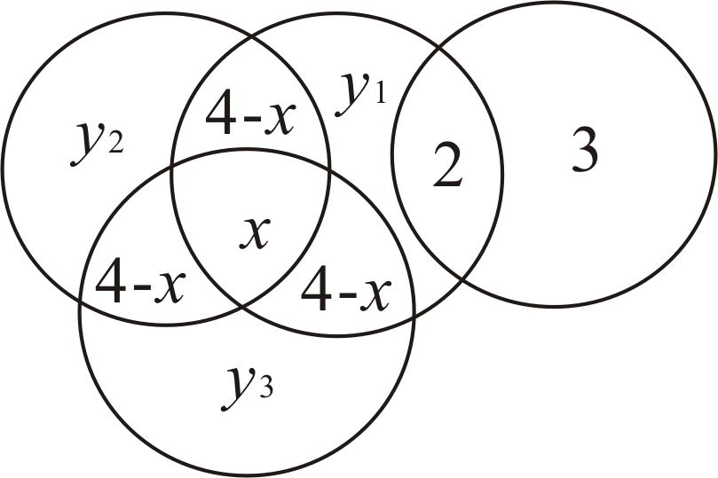
3.2 集合的运算
基数与有/无穷集
包含排斥原理
有穷集的计数
实例
德
英
例
24名科技人员，每人至少会1门外语.
英语：13； 日语：5； 德语：10； 法语：9
英日：2; 英德：4； 英法：4； 法德：4
会日语的不会法语、德语
求：只会 1 种语言人数，会 3 种语言人数
日
法
x+2(4-x)+y₁+2=13
x+2(4-x)+y₂=10
x+2(4-x)+y₃=9
x+3(4-x)+y₁+y₂+y₃=19
x=1, y₁=4, y₂=3, y₃=2

Slide 26
3.2 集合的运算
基数与有/无穷集
包含排斥原理
有穷集的计数
实例
例 求欧拉函数的值
欧拉函数： φ(n) 表示{0,1,…,n−1}中与n互素的数的个数.
φ(12)=4，与12互素的数有1, 5, 7, 11.
解： n 的素因子分解式
A_{i} ={ x | 0≤x<n−1且 p_{i} 整除 x }

Slide 27
3.2 集合的运算
基数与有/无穷集
包含排斥原理
有穷集的计数
实例

Slide 28
3.2 集合的运算
基数与有/无穷集
包含排斥原理
有穷集的计数
实例
例：与 60 互素的正整数有 16 个：
1, 7, 11, 13, 17, 19, 23, 29,
31, 37, 41, 43, 47, 49, 53, 59.

Slide 29
本章总结
主要内容
集合的两种表示法
集合与元素之间的隶属关系、集合之间的包含关系的区别与联系
特殊集合：空集、全集、幂集
文氏图及有穷集合的计数
集合的∪, ∩, −, ∼, ⊕等运算
集合运算的算律及其应用
基本要求
掌握集合的两种表示法
能够判别元素是否属于给定的集合
能够判别两个集合之间是否存在包含、相等、真包含等关系
掌握集合的基本运算
掌握证明集合等式或者包含关系的基本方法

